Slide 1
ABD5502 ADMINISTRACIÓN DE BASE DE DATOS
Administración de la Seguridad del Usuario

Slide 2
Unidad de Aprendizaje N°2
Configuración de la Base de Datos para ser utilizada por diferentes aplicaciones
Aprendizajes Conceptuales:
Reconocer los principales procesos de la administración de la Base de Datos para ser utilizada por diferentes aplicaciones

Slide 3

Objetivos de la Clase
Explicar cómo crear y gestionar cuentas de usuario de base de datos:
Autenticar usuarios
Asignar áreas de almacenamiento por defecto (tablespaces)
Explicar cómo otorgar y revocar privilegios
Explicar cómo crear y gestionar roles
Explicar cómo crear y gestionar perfiles:
Implementar funciones estándar de seguridad con contraseña
Controlar el uso de recursos por los usuarios

Slide 4

Cuentas de Usuario de Base de Datos
Cada cuenta de usuario de base de datos tiene lo siguiente:
Nombre de usuario único
Método de autenticación
Tablespace por defecto
Tablespace temporal
Perfil de usuario
Grupo de consumidores inicial
Estado de cuenta
Un esquema:
Un esquema :
Es una recopilación de objetos de base de datos propiedad de un usuario de la base de datos
Posee el mismo nombre que la cuenta de usuario
Notes:
Cuentas de Usuario de Base de Datos
Para acceder a la base de datos, un usuario debe especificar una cuenta de usuario de base de datos válida y autenticarse correctamente según los requisitos de dicha cuenta de usuario. Cada usuario de base de datos tiene una cuenta de base de datos única. Oracle recomienda esto para evitar posibles agujeros en la seguridad y proporcionar datos significativos para ciertas actividades de auditoría. Sin embargo, los usuarios comparten a veces una cuenta de base de datos común. En estos raros casos, el sistema operativo y las aplicaciones deben proporcionar la seguridad adecuada para la base de datos. Cada cuenta de usuario tiene lo siguiente:
Nombre de usuario único: los nombres de usuario no pueden superar los 30 bytes ni contener caracteres especiales y deben comenzar con una letra.
Método de autenticación: el método de autenticación más común es una contraseña, pero Oracle Database 11g soporta los métodos de autenticación por contraseña global y externa (como la autenticación biométrica, mediante certificado y mediante token).
Tablespace por defecto: éste es el lugar en el que el usuario creará objetos si no especifica ningún otro tablespace. Se debe tener en cuenta que disponer de un tablespace por defecto no implica que el usuario tenga el privilegio de crear objetos en dicho tablespace, ni tampoco que tenga una cuota de espacio en dicho tablespace en la que crear objetos. Ambos se otorgan por separado.
Tablespace temporal: es un lugar en el que la instancia crea objetos temporales como, por ejemplo, operaciones de ordenamiento (sort) y tablas temporales en nombre del usuario. No se aplica ninguna cuota a los tablespaces temporales.
Perfil de usuario: es un conjunto de restricciones de recurso y contraseña asignadas al usuario.
Grupo de consumidores inicial: es una opción utilizada por el gestor de recursos.
Estado de cuenta: los usuarios sólo pueden acceder a las cuentas “open”. El account_status puede tener además los valores de “locked” y “expired”.
Un esquema es una recopilación de objetos de base de datos propiedad de un usuario de la base de datos. Los objetos de esquema son estructuras lógicas que hacen referencia directa a datos de la base de datos. Los objetos de esquema incluyen estructuras como, por ejemplo, tablas, vistas, secuencias, procedimientos almacenados, sinónimos, índices, clusters y enlaces de base de datos. En general, los objetos de esquema incluyen todo lo que la aplicación cree en la base de datos.
Un usuario de base de datos no es necesariamente una persona. Es una práctica habitual crear un usuario que posea los objetos de base de datos de una aplicación en particular, por ejemplo, HR. El usuario de la base de datos puede ser un dispositivo, una aplicación o sólo una manera de agrupar objetos de base de datos por motivos de seguridad. No se necesita la información de identificación personal de una persona para un usuario de la base de datos.

Slide 5

Cuentas Administrativas Predefinidas
SYS:
Posee el rol DBA, además de otros varios roles.
Posee todos los privilegios con ADMIN OPTION
Necesaria para el inicio, cierre y para algunos comandos de mantenición de la BD.
Dueño del diccionario de datos y del repositorio de carga de trabajo automática (AWR)
SYSTEM: posee los roles DBA, MGMT_USER y AQ_ADMINISTRATOR_ROLE
DBSNMP: posee el rol OEM_MONITOR
SYSMAN: posee los roles MGMT_USER, RESOURCE y SELECT_CATALOG_ROLE
Notes:
Cuentas Administrativas Predefinidas
Las cuentas SYS y SYSTEM poseen por defecto el rol de administrador de base de datos (DBA). Además, la cuenta SYS tiene todos los privilegios con la opción ADMIN OPTION y es propietaria del diccionario de datos. Para conectarse a la cuenta SYS, se debe utilizar la cláusula AS SYSDBA para una instancia de base datos.
Cualquier usuario al que se le otorgue el privilegio SYSDBA se puede conectar a la cuenta SYS mediante la cláusula AS SYSDBA. Sólo los usuarios “con privilegios”, a los que se les otorgan los privilegios SYSDBA, SYSOPER o SYSASM, pueden iniciar y cerrar instancias. La cuenta SYSTEM no tiene el privilegio SYSDBA. SYSTEM también tiene otorgados los roles AQ_ADMINISTRATOR_ROLE y MGMT_USER. Las cuentas SYS y SYSTEM son cuentas necesarias en la base de datos. No se pueden eliminar.
El agente de gestión de Enterprise Manager utiliza la cuenta DBSNMP para monitorear y gestionar la base de datos.
La cuenta SYSMAN se utiliza para realizar tareas de administración de Oracle Enterprise Manager. Ni DBSNMP ni SYSMAN tienen el privilegio SYSDBA.
Se recomienda que, debido a la aplicación del principio de menos privilegios, estas cuentas no se utilicen para operaciones rutinarias. Los usuarios que necesiten privilegios DBA tienen cuentas separadas a las que se les otorgan los privilegios necesarios. Por ejemplo, Juan tiene una cuenta con mínimos privilegios denominada juan y una cuenta con privilegios denominada juan_dba. Este método permite aplicar el principio de menos privilegio, elimina la necesidad de compartir cuentas y permite auditar acciones individuales.

Slide 6
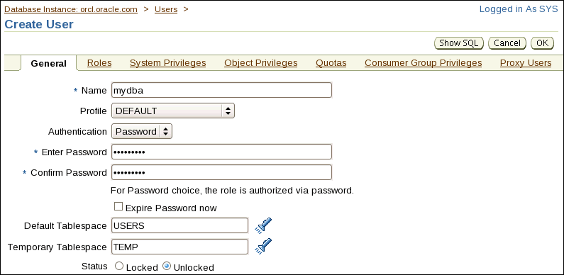
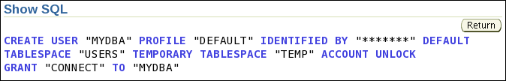
Creación de un Usuario
Notes:
Creación de un Usuario
En la la página Users de Enterprise Manager, se pueden gestionar los usuarios de base de datos que pueden acceder a la base de datos actual. Esta página se puede utilizar crear, eliminar y modificar la configuración de un usuario.
Para crear un usuario de base de datos:
En Enterprise Manager Database Control, se debe hacer click en el tab Server y, a continuación, hacer click en Users en la sección Security.
Hacer click en el botón Create.
Se debe proporcionar la información necesaria. Los elementos obligatorios (como Name) aparecen marcados con un asterisco (*). El nombre especificado debe seguir las mismas reglas que las utilizadas para crear los objetos de la base de datos. Se debe seleccionar la forma de autenticación y el perfil que tendrá el usuario. Además se debe asignar un tablespace por defecto y un tablespace temporal a cada usuario. Si los usuarios no especifica ningún tablespace al crear un objeto, éste se creará en el tablespace por defecto asignado al dueño del objeto. Esto permite controlar dónde se crean los objetos. Si no selecciona un tablespace por defecto, se utiliza el permanente por defecto definido por el sistema. Es un caso similar al del tablespace temporal: si no especifica ninguno, se utiliza el tablespace temporal definido por el sistema.
Al hacer click en Show SQL se puede ver la sintaxis SQL, en este caso, de creación del usuario.

Slide 7
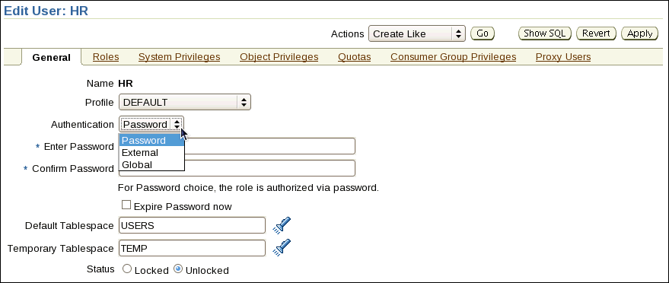

Autentificación de Usuarios
Notes:
Autentificación de Usuarios
La autentificación significa verificar la identidad de alguien o algo (un usuario, dispositivo u otra entidad) que desea utilizar datos, recursos o aplicaciones. La validación de dicha identidad establece una relación de confianza para una mayor interacción. La autentificación también permite establecer responsabilidades al posibilitar el enlace de acceso y acciones con identidades concretas. Tras la autentificación, los procesos de autorización pueden permitir o limitar los niveles de acceso y acción permitidos para dicha entidad.
Al crear un usuario, se debe decidir la técnica de autentificación que se va a utilizar y que se podrá modificar posteriormente:
Password: también denominada autentificación por Oracle Database. Se crea cada usuario con una contraseña asociada que se debe proporcionar cuando el usuario intente establecer una conexión. Al configurar una contraseña, se puede establecer que caduque inmediatamente, lo que obliga al usuario a cambiar la contraseña después de la primera conexión. Si se decide utilizar el vencimiento de contraseñas de usuario, se debe asegurar de que los usuarios pueden cambiar la contraseña. Algunas aplicaciones no tienen esta función. Todas las contraseñas creadas en Oracle Database 11g son sensibles a mayúsculas/minúsculas por defecto. Estas contraseñas también pueden contener caracteres multibyte y están limitadas a 30 bytes. Toda contraseña creada en una base de datos que se actualiza a Oracle Database 11g sigue siendo sensible a mayúsculas/minúsculas hasta que se cambie.
External: se trata de la autentificación con un método ajeno a la base de datos (sistema operativo, Kerberos o Radius). Se necesita Advanced Security Option para Kerberos o Radius. Los usuarios se pueden conectar a la base de datos Oracle sin especificar un nombre de usuario o contraseña. Advanced Security Option permite identificar usuarios mediante biométrica, certificados X509 y dispositivos de token. Con la autenticación externa, la base de datos confía en el sistema operativo, el servicio de autenticación de red o el servicio de autenticación externa para restringir el acceso a cuentas de base de datos. No se utiliza ninguna contraseña de base de datos para este tipo de conexión. Si el servicio de red o del sistema operativo lo permite, éste podrá autenticar usuarios. Si utiliza la autentificación del sistema operativo se debe definir el parámetro de inicialización OS_AUTHENT_PREFIX y utilizar este prefijo en los nombres de usuario Oracle. El parámetro OS_AUTHENT_PREFIX define un prefijo que Oracle Database agrega al principio del nombre de cuenta de sistema operativo de cada usuario. El valor por defecto de este parámetro es OPS$ para la compatibilidad con versiones anteriores del software de Oracle. La base de datos Oracle compara el nombre de usuario con prefijo con los nombres de usuario Oracle de la base de datos cuando un usuario intenta conectarse.
Global: con Oracle Advanced Security Option, la autentificación global permite identificar usuarios mediante Oracle Internet Directory.

Slide 8
Autentificación de Administradores
Seguridad del sistema operativo:
Los DBA deben tener privilegios del sistema operativo para crear y eliminar archivos.
Los usuarios típicos de base de datos no deben tener privilegios del sistema operativo para crear o eliminar archivos de base de datos.
Seguridad del administrador:
Para conexiones de SYSDBA, SYSOPER y SYSASM:
Se audita el usuario DBA por nombre por el archivo de contraseñas y los métodos de autentificación complejas.
Se audita el nombre de la cuenta del sistema operativo para la autentificación del sistema operativo.
La autenticación del sistema operativo tiene prioridad sobre la autentificación del archivo de contraseñas para los usuarios con privilegios.
El archivo de contraseñas utiliza contraseñas sensibles a mayúsculas/minúsculas
Notes:
Autentificación de Administradores
Seguridad del sistema operativo: en UNIX y Linux, por defecto, los DBA pertenecen al grupo del sistema operativo dba o oinstall, que posee los privilegios necesarios para crear y eliminar archivos de base de datos.
Seguridad del administrador: las conexiones de los usuarios con privilegios SYSDBA, SYSOPER y SYSASM se autorizan únicamente después de la verificación con el archivo de contraseñas o con los privilegios y los permisos del sistema operativo. Si se utiliza la autenticación del sistema operativo, la base de datos no utiliza el nombre de usuario y contraseña proporcionados. La autentificación del sistema operativo se utiliza si no existe archivo de contraseñas (password file), si el nombre de usuario o la contraseña proporcionados no están en ese archivo o si no se proporcionan ningún nombre de usuario y contraseña. El archivo de contraseñas de Oracle Database 11g utiliza contraseñas sensibles a mayúsculas/minúsculas por defecto.
No obstante, si la autenticación se produce mediante el archivo de contraseñas, la conexión se registra con el nombre de usuario. Si la autentificación se produce a través del sistema operativo, entonces es una conexión CONNECT / que no registra el usuario concreto.

Slide 9
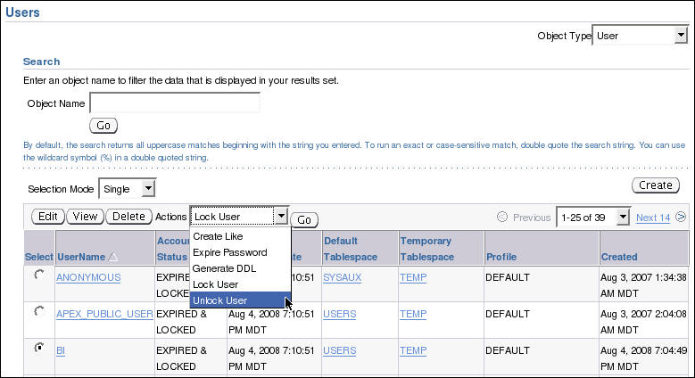

Desbloqueo de Cuentas de Usuarios y Restablecimiento de Contraseñas
Seleccione el usuario, seleccione Unlock User y haga click en Go.
Notes:
Desbloqueo de Cuentas de Usuarios y Restablecimiento de Contraseñas
Durante la instalación y la creación de la base de datos, se puede desbloquear y restablecer muchas de las cuentas de usuario de base de datos proporcionadas por Oracle. Si no ha seleccionado desbloquear las cuentas de usuario en ese momento, se puede desbloquear un usuario si lo selecciona en la página Users, selecciona Unlock User en la lista Actions y hace click en Go. Esto no cambia la contraseña de ninguna manera. Si la contraseña está caducada en el momento en que desbloquea el usuario, permanecerá caducada hasta que edite el usuario y cambie la contraseña.
Para desbloquear el usuario y restablecer la contraseña, se deben realizar los siguientes pasos en la página Edit Users:
Ingresar la nueva contraseña en los campos Enter Password y Confirm Password.
Activar la casilla de control Unlocked.
Hacer click en Apply para restablecer la contraseña y desbloquear la cuenta de usuario.

Slide 10
Privilegios
Hay dos tipos de privilegios de usuario:
Siistema: permite a los usuarios realizar acciones concretas en la base de datos
Objeto: permite a los usuarios acceder y manipular un objeto concreto
HR_DBA
Privilegio de objeto:
actualizar empleados
Privilegio del sistema:
crear sesión
Notes:
Provilegios
Un privilegio es un derecho para ejecutar un tipo concreto de sentencia SQL o para acceder a un objeto de otro usuario. Oracle Database le permite controlar lo que los usuarios pueden o no pueden hacer en la base de datos.
Los privilegios se dividen en dos categorías:
Privilegios del sistema: cada privilegio del sistema permite a un usuario realizar una operación de base de datos concreta o una clase de operaciones de base de datos. Por ejemplo, el privilegio para crear tablespaces es un privilegio del sistema. Estos privilegios los puede otorgar el administrador o alguien a quien se le haya proporcionado explícitamente permiso para administrar el privilegio. Existen más de 170 privilegios del sistema distintos. Muchos de ellos contienen la cláusula ANY.
Privilegios de objeto: los privilegios de objeto permiten a un usuario realizar una acción concreta en un objeto determinado, como una tabla, una vista, una secuencia, un procedimiento, una función o un paquete. Sin el permiso concreto, los usuarios sólo pueden acceder a sus propios objetos. Estos privilegios los puede otorgar el dueño de un objeto, el administrador o alguien al que se le haya proporcionado explícitamente permiso para otorgar privilegios sobre el objeto.

Slide 11
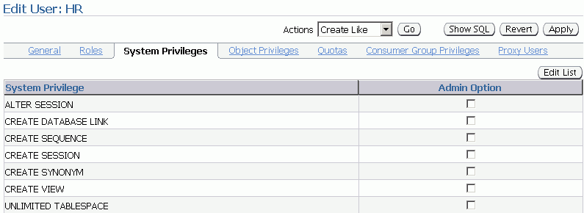
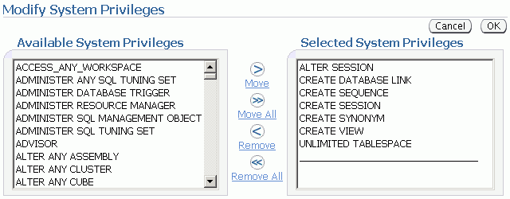
Privilegios del Sistema
Notes:
Provilegios del Sistema
Para otorgar privilegios del sistema, haga click en el tab Systems Privileges de la página Edit User. Se debem seleccionar los privilegios adecuados de la lista de privilegios disponibles y moverlos a la lista Selected System Privileges haciendo click en la flecha Move.
Otorgar un privilegio con la cláusula ANY significa que el privilegio traspasa las líneas del esquema. Por ejemplo, si tiene el privilegio CREATE TABLE, puede crear una tabla, pero sólo en su propio esquema. El privilegio SELECT ANY TABLE le permite realizar selecciones en tablas propiedad de otros usuarios. El usuario SYS y los usuarios con el rol DBA tienen otorgados todos los privilegios ANY; por lo tanto, pueden realizar cualquier acción en cualquier objeto de datos.
Si se activa la casilla de control Admin Option, el usuario podrá administrar el privilegio del sistema y otorgarlo a otros usuarios.
La sintaxis SQL para otorgar privilegios del sistema es la siguiente:
GRANT <system_privilege> TO <grantee clause> [WITH ADMIN OPTION]
Se deben considerar los requisitos de seguridad antes de otorgar permisos del sistema. Algunos privilegios del sistema se suelen otorgar sólo a los administradores:
RESTRICTED SESSION: este privilegio le permite conectarse incluso aunque la base de datos se haya abierto en modo restringido.
SYSDBA y SYSOPER: estos privilegios le permiten cerrar, iniciar y realizar una operación de recuperación y demás tareas administrativas en la base de datos. SYSOPER permite a un usuario realizar tareas operativas básicas, pero sin la capacidad de ver los datos de usuarios. Incluye los siguientes privilegios del sistema:
STARTUP y SHUTDOWN
CREATE SPFILE
ALTER DATABASE OPEN/MOUNT/BACKUP
ALTER DATABASE ARCHIVELOG
ALTER DATABASE RECOVER (Sólo recuperación completa. Cualquier tipo de recuperación incompleta, como UNTIL TIME|CHANGE|CANCEL|CONTROLFILE, necesita una conexión como SYSDBA.)
RESTRICTED SESSION
El privilegio del sistema SYSDBA autoriza además la recuperación incompleta y la supresión de una base de datos. De hecho, el privilegio del sistema SYSDBA permite a un usuario conectarse como usuario SYS.
SYSASM: este privilegio le permite iniciar, cerrar y administrar una instancia de ASM.
DROP ANY objeto: el privilegio DROP ANY le permite suprimir objetos propiedad de otros usuarios de esquema.
CREATE, MANAGE, DROP y ALTER TABLESPACE: estos privilegios permiten la administración de tablespaces, incluida la creación, eliminación y el cambio de sus atributos.
CREATE LIBRARY: Oracle Database permite a los desarrolladores crear y llamar a código externo (por ejemplo, una biblioteca C) desde PL/SQL. La biblioteca debe recibir el nombre de un objeto LIBRARY de la base de datos. El privilegio CREATE LIBRARY permite al usuario crear una biblioteca de código arbitrario ejecutable desde PL/SQL.
CREATE ANY DIRECTORY: como medida de seguridad, el directorio del sistema operativo en el que reside el código debe estar enlazado a un objeto de directorio Oracle virtual. Con el privilegio CREATE ANY DIRECTORY, podría llamar a objetos de código no seguros. El privilegio CREATE ANY DIRECTORY permite a un usuario crear un objeto de directorio (con acceso de lectura y escritura) en cualquier directorio al que el propietario del software de Oracle pueda acceder. Esto significa que el usuario puede acceder a procedimientos externos en esos directorios. El usuario puede intentar leer y escribir cada archivo de base de datos directamente, ya sean archivos de datos, redo logs y logs de auditoría. Asegúrese de que su organización posee una estrategia de seguridad que evita que se haga un uso incorrecto de privilegios potentes como éste.
GRANT ANY OBJECT PRIVILEGE: este privilegio le permite otorgar permisos sobre objetos que no le pertenecen.
ALTER DATABASE y ALTER SYSTEM: estos privilegios son muy potentes y le permiten modificar la base de datos y la instancia de Oracle (por ejemplo, cambiar el nombre de un archivo de datos o vaciar la caché de buffers).

Slide 12
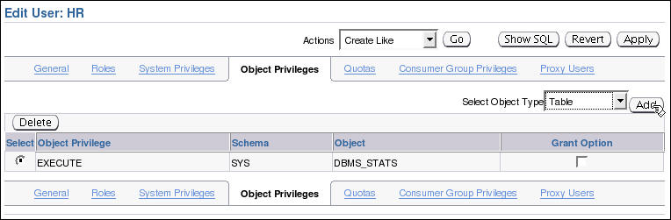
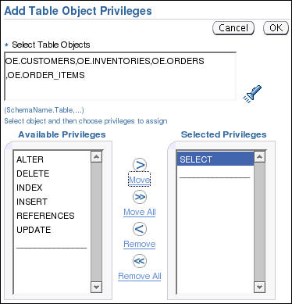
Privilegios del Objeto
1
2
Busque y seleccione objetos.
3
Notes:
Provilegios de Objeto
Para otorgar privilegios de objeto, haga click en el tab Object Privileges de la página Edit User. Seleccione el tipo de objeto para el que desea otorgar los privilegios y, a continuación, haga click en el botón Add. Para seleccionar los objetos, introduzca <username.object name> o selecciónelos en la lista. A continuación, seleccione los privilegios adecuados de la lista Available Privileges y haga click en el botón Move. Cuando termine de seleccionar los privilegios, haga click en OK.
En la página Edit User, active la casilla de control Grant si este usuario puede otorgar el mismo acceso a otros usuarios. La sintaxis SQL para otorgar privilegios de objeto es la siguiente:
GRANT <object_privilege> ON <object> TO <grantee clause> [WITH GRANT OPTION]

Slide 13

Revocar Privilegios de Sistema con ADMIN OPTION
DBA
Joe
Emily
Usuario
GRANT
Privilegio
Objeto
DBA
Joe
Emily
REVOKE
REVOKE CREATE TABLE FROM joe;
Notes:
Revocar Provilegios de Sistema con ADMIN OPTION
Los privilegios del sistema que se han otorgado directamente con un comando GRANT se pueden revocar mediante la sentencia SQL REVOKE. Los usuarios con el privilegio del sistema ADMIN OPTION pueden revocar el privilegio de cualquier otro usuario de la base de datos. El usuario que lleva a cabo la revocación no tiene que ser el mismo que inicialmente otorgó el privilegio.
No hay ningún efecto en cascada cuando se revoca un privilegio del sistema, independientemente de si se le aplica el privilegio ADMIN OPTION. La sintaxis SQL para revocar privilegios del sistema es la siguiente:
REVOKE <system_privilege> FROM <grantee clause>
En la presentación se ilustra la siguiente situación.
Supuesto
El DBA otorga el privilegio del sistema CREATE TABLE a Joe con ADMIN OPTION.
Joe crea una tabla.
Joe otorga el privilegio del sistema CREATE TABLE a Emily.
Emily crea una tabla.
El DBA revoca el privilegio del sistema CREATE TABLE a Joe.
Resultado
La tabla de Joe aún existe, pero Joe no puede crear nuevas tablas. La tabla de Emily aún existe y todavía posee el privilegio del sistema CREATE TABLE.

Slide 14
Revocar Privilegios de Objeto con ADMIN OPTION
Bob
Joe
Emily
GRANT
REVOKE
Bob
Joe
Emily
Notes:
Revocar Provilegios de Objeto con ADMIN OPTION
Se pueden observar efectos en cascada cuando se revoca un privilegio del sistema relacionado con una operación de lenguaje de manipulación de datos (DML). Por ejemplo, si se otorga el privilegio SELECT ANY TABLE a un usuario y si ese usuario ha creado procedimientos que utilizan la tabla, todos los procedimientos contenidos en el esquema del usuario se tienen que recompilar antes de que se puedan utilizar de nuevo.
La revocación de privilegios de objeto también produce efectos en cascada mediante GRANT OPTION. Como usuario, sólo puede revocar los privilegios que haya otorgado. Por ejemplo, Bob no puede revocar el privilegio de objeto que Joe ha otorgado a Emily. Sólo el usuario con privilegios o un usuario con el privilegio denominado GRANT ANY OBJECT PRIVILEGE puede revocar privilegios de objeto.
Supuesto
A Joe se le otorga el privilegio de objeto SELECT sobre la tabla EMPLOYEES con GRANT OPTION.
Joe otorga el privilegio SELECT sobre la tabla EMPLOYEES a Emily.
A Joe se le revoca el privilegio SELECT. Esta revocación tiene un efecto en cascada y se aplica también a Emily.

Slide 15

Ventajas de los Roles
Gestión de privilegios más sencilla
Gestión de privilegios dinámica
Disponibilidad selectiva de privilegios
Notes:
Ventajas de Roles
Gestión de privilegios más sencilla: se utilizan los roles para simplificar la gestión de privilegios. En lugar de otorgar el mismo juego de privilegios a varios usuarios se pueden otorgar los privilegios a un rol y, a continuación, otorgar dicho rol a cada usuario.
Gestión de privilegios dinámica: si se modifican los privilegios asociados a un rol, todos los usuarios a los que se haya otorgado dicho rol adquieren los privilegios modificados de forma automática e inmediata.
Disponibilidad selectiva de privilegios: los roles se pueden activar o desactivar para activar o desactivar privilegios temporalmente. Esto permite controlar los privilegios del usuario en una situación concreta.

Slide 16


Asignación de Privilegios a Roles y Asignación de Roles a Usuarios
Usuarios
Jenny
David
Rachel
Roles
HR_MGR
HR_CLERK
DELETE
empleados.
CREATE
Job.
UPDATE
empleados.
Privilegios
INSERT
empleados.
SELECT
empleados.
Notes:
Asignación de Privilegios a Roles y Asignación de Roles a Usuarios
En la mayoría de sistemas, se tarda mucho y se pueden producir errores al otorgar los privilegios necesarios a cada usuario de forma individual. El software de Oracle permite una gestión de privilegios sencilla y controlada mediante roles. Los roles son grupos con nombre de privilegios relacionados que se otorgan a los usuarios o a otros roles. Los roles están diseñados para facilitar la administración de privilegios en la base de datos y, por lo tanto, mejorar la seguridad.
Características de los Roles:
Se otorgan y revocan privilegios de los roles como si el rol fuera un usuario.
Se otorgan y revocan roles de usuarios u otros roles como si fueran privilegios del sistema.
Un rol puede constar de privilegios del sistema y de objeto.
Un rol se puede activar o desactivar para cada usuario al que se le otorgue dicho rol.
Un rol puede necesitar la activación de una contraseña.
Los roles no son propiedad de nadie y no están en ningún esquema.
En el ejemplo de la presentación, los privilegios SELECT y UPDATE de la tabla employees, así como el privilegio del sistema CREATE JOB se otorgan al rol HR_CLERK. Los privilegios DELETE e INSERT de la tabla employees, así como el rol HR_CLERK se otorgan al rol HR_MGR. A Jenny se le otorga el rol HR_MGR, por lo que puede seleccionar, eliminar, insertar y actualizar la tabla employees.

Slide 17
Roles Predefinidos
CONNECT
RESOURCE
SCHEDULER_ ADMIN
CREATE SESSION
CREATE CLUSTER,
CREATE INDEXTYPE,
CREATE OPERATOR,
CREATE PROCEDURE,
CREATE SEQUENCE,
CREATE TABLE,
CREATE TRIGGER,
CREATE TYPE
CREATE ANY JOB,
CREATE EXTERNAL JOB,
CREATE JOB,
EXECUTE ANY CLASS,
EXECUTE ANY PROGRAM,
MANAGE SCHEDULER
DBA
SELECT_CATALOG_ROLE
Tiene la mayoría de privilegios
del sistema; otros muchos roles.
No otorgar a usuarios que no
sean administradores
No tiene privilegios
de sistema;
HS_ADMIN_ROLE y más de
1.700 privilegios de objeto en
el diccionario de datos
Notes:
Roles Predefinidos
Existen varios roles definidos automáticamente para Oracle Database al ejecutar los scripts de creación de bases de datos. CONNECT se otorga automáticamente a cualquier usuario creado con Enterprise Manager. Por motivos de seguridad, el rol CONNECT sólo contiene el privilegio CREATE SESSION desde la versión 10.2.0 de Oracle Database.
Se debe considerar que al otorgar el rol RESOURCE también se otorga el privilegio UNLIMITED TABLESPACE.
Se crean otros roles que le autorizan a administrar funciones especiales Por ejemplo, XDBADMIN contiene los privilegios necesarios para administrar la base de datos XML (Extensible Markup Language) si esta función está instalada.
AQ_ADMINISTRATOR_ROLE proporciona privilegios para administrar el servicio de gestión de colas avanzada. HS_ADMIN_ROLE incluye los privilegios necesarios para administrar servicios heterogéneos.
No se deben modificar los privilegios otorgados a estos roles funcionales sin la ayuda de los Servicios de Soporte Oracle, porque podría desactivar involuntariamente la funcionalidad.

Slide 18
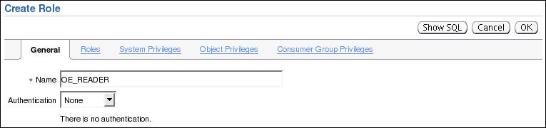
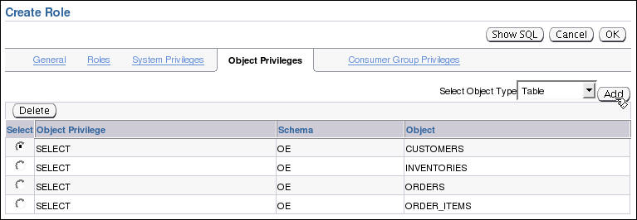
Creación de un Rol
Agregue privilegios y roles desde el separador adecuado.
Agregue privilegios y roles desde el separador adecuado.
Agregue privilegios y roles desde el tab adecuado.
Haga click en OK cuando termine.
Notes:
Creación de un Rol
Un rol es un grupo con nombre de privilegios relacionados que se otorgan a los usuarios o a otros roles. Un DBA gestiona los privilegios mediante roles.
Para crear un rol, se deben realizar los siguientes pasos:
En Enterprise Manager Database Control, haga click en el tab Server y, a continuación, haga click en Roles en el título Security.
Haga click en el botón Create.
En el separador General, ingrese un nombre para el rol.
De manera opcional, agregue los privilegios del sistema, los privilegios de objeto y los demás roles necesarios. El rol se puede editar más adelante para modificar esta configuración si es necesario.
Haga click en OK cuando termine.

Slide 19
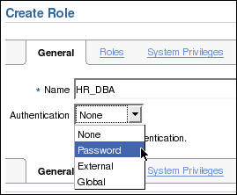
Roles Seguros
Los roles no tienen que ser otorgados por defecto, sino que se pueden activar cuando sean necesarios.
Los roles se pueden proteger
mediante la autentificación.
Los roles también se pueden proteger mediante programación.
SET ROLE vacationdba;
CREATE ROLE secure_application_role
IDENTIFIED USING <nombre_procedimiento_seguridad>;
Notes:
Roles Seguros
Los roles se suelen activar por defecto, lo que significa que si un rol se otorga a un usuario, dicho usuario puede ejercer los privilegios asignados al rol. Los roles por defecto se asignan al usuario en tiempo de conexión.
Es posible:
Hacer que un rol no sea por defecto. Cuando el rol se otorga a un usuario, desactive la casilla de control DEFAULT. El usuario debe ahora activar explícitamente el rol para poder ejercer los privilegios de dicho rol.
Exigir la autenticación adicional de un rol. La autenticación por defecto de un rol es None, pero es posible exigir la autenticación adicional del rol para poder definirlo.
Crear roles de aplicación seguros que se puedan activar sólo mediante la ejecución correcta de un procedimiento PL/SQL. El procedimiento PL/SQL puede comprobar varias cosas como, por ejemplo, la dirección de red del usuario, el programa que está ejecutando el usuario, la hora del día y cualquier otro elemento necesario para proteger de forma adecuada un grupo de permisos.
Administrar roles con facilidad mediante la opción de Oracle Database Vault. Se simplifican los roles de aplicaciones seguros y se pueden restringir aún más los roles tradicionales.

Slide 20
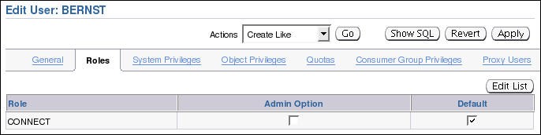
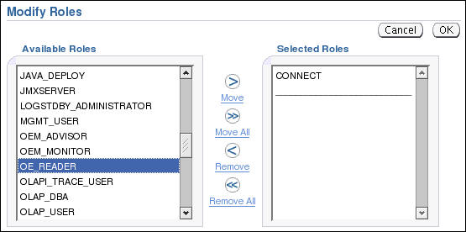
Asignación de Roles a Usuarios
Notes:
Asignación de Roles a Usuarios
Se pueden utilizar los roles para administrar privilegios de base de datos. Se pueden agregar privilegios a un rol y otorgar dicho rol a un usuario. El usuario puede activar el rol y ejercer los privilegios otorgados por el mismo. Un rol contiene todos los privilegios otorgados a dicho rol y todos los privilegios de otros roles que se le hayan asignado.
Por defecto, Enterprise Manager otorga automáticamente el rol CONNECT a los usuarios nuevos. De esta forma, los usuarios se pueden conectar a la base de datos y crear objetos de base de datos en sus propios esquemas.
Para asignar un rol a un usuario:
En Enterprise Manager Database Control, haga clic en el separador Server y, a continuación, haga clic en Users en la cabecera Security.
Seleccione el usuario y haga clic en el botón Edit.
Haga click en el separador Roles y, a continuación, en el botón Edit List.
Seleccione el rol deseado en Available Roles y muévalo hasta Selected Roles.
Cuando haya asignado todos los roles adecuados, haga click en el botón OK.

Slide 21
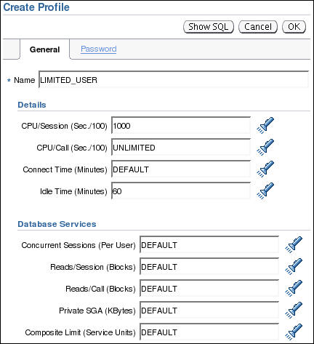
Perfiles y Usuarios
A los usuarios sólo se les asigna un perfil a la vez.
Los perfiles:
Controlan el uso de recursos.
Gestionan el estado de las
cuentas y la caducidad de
las contraseñas.
RESOURCE_LIMIT se debe
definir en TRUE para que los
perfiles puedan imponer
limitaciones de recursos.
Notes:
Perfiles y Usuarios
Los perfiles imponen un set con nombre de límites de recursos en cuanto al uso de la base de datos y de los recursos de la instancia. Los perfiles también gestionan el estado de las cuentas y establecen limitaciones en cuanto a las contraseñas de usuarios (longitud, fecha de vencimiento, etc.). Cada uno de los usuarios se asigna a un perfil y puede pertenecer sólo a un perfil en un momento determinado. Si los usuarios ya se han conectado cuando cambia su perfil, el cambio no se aplica hasta la siguiente conexión.
El perfil DEFAULT sirve como base para todos los demás perfiles. Como se ilustra en la presentación, las limitaciones para un perfil pueden estar especificadas implícitamente (como en CPU/Session), pueden ser ilimitadas (como en CPU/Call) o pueden hacer referencia a la configuración del perfil DEFAULT (como en Connect Time).
Los perfiles no pueden imponer limitaciones de recursos a los usuarios, a menos que el parámetro de inicialización RESOURCE_LIMIT esté definido en TRUE. Si RESOURCE_LIMIT tiene su valor por defecto FALSE, se ignoran las limitaciones de recursos del perfil. Siempre se aplica la configuración de contraseña de los perfiles.
Los perfiles permiten al administrador controlar los siguientes recursos del sistema:
CPU: los recursos de CPU pueden estar limitados por sesión o por llamada. Una limitación de CPU/Session de 1.000 significa que si una sesión concreta que utiliza este perfil usa más de 10 segundos de tiempo de CPU (las limitaciones de tiempo de CPU se miden en centésimas de segundo), dicha sesión recibe un error y se desconecta:
ORA-02392: exceeded session limit on CPU usage, you are being
Una limitación por llamada tiene el mismo efecto, pero en lugar de limitar la sesión general del usuario, evita que cualquier comando individual utilice demasiada CPU. Si CPU/Call está limitada y el usuario supera la limitación, se abortará el comando. El usuario recibirá un mensaje de error como el siguiente:
ORA-02393: exceeded call limit on CPU usage
Red/Memoria: cada sesión de base de datos usa recursos de memoria del sistema y (si la sesión es desde un usuario no local al servidor) recursos de red. Puede especificar lo siguiente:
Connect Time: indica cuántos minutos puede estar conectado un usuario antes de que se le desconecte automáticamente.
Idle Time: indica cuántos minutos puede permanecer inactiva la sesión de un usuario antes de que se le desconecte automáticamente. El tiempo de inactividad se calcula sólo para el proceso de servidor. No tiene en cuenta la actividad de la aplicación. El límite IDLE_TIME no se ve afectado por consultas de larga duración ni otras operaciones.
Concurrent Sessions: indica cuántas sesiones simultáneas se pueden crear mediante una cuenta de usuario de base de datos
Private SGA: limita la cantidad de espacio usado en el Área Global del Sistema (SGA) para ordenación, fusión de bitmaps, etc. Esta restricción sólo tiene efecto si la sesión utiliza un servidor compartido.
E/S de disco: limita la cantidad de datos que un usuario puede leer en el nivel de sesión o en el nivel de llamada. Reads/Session y Reads/Call colocan una limitación en el número total de lecturas de la memoria y del disco. Esto se puede llevar a cabo para asegurarse de que ninguna sentencia que genere mucha E/S utilice demasiada memoria o discos.
Los perfiles también permiten un límite compuesto. Los límites compuestos se basan en una combinación ponderada de CPU/Session, Reads/Session, Connect Time y Private SGA.
Para crear un perfil, haga click en el tab Server y, a continuación, haga click en Profiles en la título Security. En la página Profiles, haga click en el botón Create.

Slide 22





Implementación de las Funciones de Seguridad con Contraseña
Verificación de la complejidad de las contraseñas
Historial de contraseñas
Usuario
Configuración de perfiles
Antigüedad de contraseñas
y caducidad
Bloqueo de cuentas
No utilizar perfiles que provoquen la caducidad de las contraseñas y el bloqueo de las cuentas enSYS, SYSMAN y DBSNMP
Notes:
Implementación de las Funciones de Seguridad con Contraseña
La gestión de contraseñas de Oracle se implementa con perfiles de usuario. Los perfiles pueden proporcionar varias funciones estándar de seguridad:
Bloqueo de cuentas: permite el bloqueo automático de cuentas durante un período definido cuando los usuarios no han podido conectarse al sistema en el número especificado de intentos.
FAILED_LOGIN_ATTEMPTS: especifica el número de intentos fallidos de conexión antes del bloqueo de la cuenta.
PASSWORD_LOCK_TIME: especifica el número de días que se bloqueará la cuenta tras un número concreto de intentos fallidos de conexión.
Antigüedad y vencimiento de contraseñas: permite a las contraseñas de usuario tener una duración concreta, tras la cual vencen y se deben cambiar.
PASSWORD_LIFE_TIME: determina la duración de la contraseña en días, tras la que caducará la contraseña
PASSWORD_GRACE_TIME: especifica un período de gracia en días para cambiar la contraseña tras la primera conexión correcta después de que haya caducado la contraseña.
La caducidad de las contraseñas y el bloqueo de las cuentas SYS, SYSMAN y DBSNMP impiden que Enterprise Manager funcione adecuadamente. Las aplicaciones deben detectar el mensaje de advertencia de contraseña vencida y manejar el cambio de contraseña. De lo contrario, el período de gracia vence y se bloquea el usuario sin que este sepa la razón.
Historial de contraseñas: comprueba la nueva contraseña para garantizar que ésta no se vuelve a utilizar durante un período especificado o un número concreto de cambios de contraseña. Estas comprobaciones se pueden implantar de una de las siguientes formas:
PASSWORD_REUSE_TIME: especifica que un usuario no puede volver a utilizar una contraseña durante un número de días determinado
PASSWORD_REUSE_MAX: especifica el número de cambios de contraseña necesarios antes de que se pueda volver a utilizar la contraseña
Se debe recordar que los valores de los parámetros de los perfiles se definen o se heredan del perfil DEFAULT.
Si ambos parámetros del historial de contraseñas tienen el valor UNLIMITED, Oracle Database ignora los dos. El usuario puede reutilizar cualquier contraseña en cualquier momento, lo que no es una buena práctica de seguridad.
Si se definen ambos parámetros, se permite la reutilización de contraseñas, pero sólo si se cumplen ambas condiciones. El usuario debe haber cambiado la contraseña el número de veces especificado y debe haber transcurrido el número de días especificado desde el último uso de la contraseña antigua.
Por ejemplo, el perfil del usuario ALFRED tiene PASSWORD_REUSE_MAX definido en 10 y PASSWORD_REUSE_TIME en 30. El usuario ALFRED no puede reutilizar una contraseña hasta que haya restablecido la contraseña 10 veces y hasta que hayan transcurrido 30 días desde el último uso de la contraseña.
Si un parámetro está definido en un número y el otro parámetro se ha especificado como UNLIMITED, el usuario nunca puede reutilizar la contraseña.
Verificación de la complejidad de las contraseñas: realiza una comprobación de la complejidad de la contraseña para verificar que cumple determinadas reglas. La comprobación se debe asegurar de que la contraseña es lo suficientemente compleja para proporcionar protección contra intrusos que puedan intentar entrar en el sistema adivinando la contraseña.
El parámetro PASSWORD_VERIFY_FUNCTION asigna una función PL/SQL que realiza una comprobación de la complejidad de las contraseñas antes de asignar una. Las funciones de verificación de contraseñas deben ser propiedad del usuario SYS y deben devolver un valor booleano (TRUE o FALSE). Se proporciona una función modelo de verificación de contraseñas en el script utlpwdmg.sql, que está en los siguientes directorios:
Plataformas Unix y Linux: $ORACLE_HOME/rdbms/admin
Plataformas Windows: %ORACLE_HOME%\rdbms\admin

Slide 23
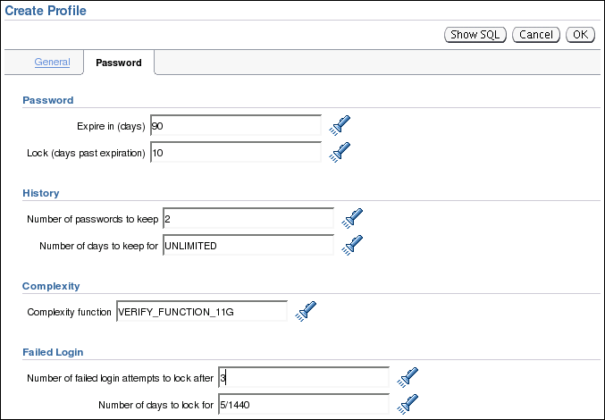
Creación de un Perfil de Contraseña
Notes:
Creación de un Perfil de Contraseña
Para crear un perfil de contraseña, haga click en el separador Server y, a continuación, haga click en Profiles en la título Security. En la página Profiles, haga click en el botón Create. Haga click en el tab Password para definir los límites de la contraseña.
Se pueden seleccionar de una lista los valores comunes para cada una de las opciones (haga click en el icono de linterna para examinar) o bien puede introducir un valor personalizado.
Todos los períodos de tiempo están expresados en días, pero también se pueden expresar como fracciones. Son 1.440 minutos en un día, por lo que 5/1.440 son cinco minutos.
Enterprise Manager también permite editar perfiles de contraseña existentes.
Si se ha ejecutado el script utlpwdmg.sql, están disponibles las funciones VERIFY_FUNCTION y VERIFY_FUNCTION_11G. Si se ha creado una función de complejidad propia, se puede ingresar el nombre de dicha función. El nombre de la función no aparece en la lista Select. Si la función produce errores en tiempo de ejecución, el usuario no puede cambiar la contraseña.
En Enterprise Manager, no se puede borrar un perfil utilizado por usuarios. Sin embargo, si borra un perfil con la opción CASCADE (en SQL*Plus, por ejemplo), a todos los usuarios con ese perfil se les asigna de forma automática el perfil DEFAULT.

Slide 24

Función de Verificación de Contraseñas VERIFY_FUNCTION_11G
La función VERIFY_FUNCTION_11G garantiza que la contraseña:
Tenga al menos ocho caracteres
Es diferente del nombre de usuario, el nombre de usuario con un número o el nombre de usuario invertido
Es diferente del nombre de la base de datos o el nombre de la base de datos con un número
Es una cadena con al menos un carácter alfabético y uno numérico
Es diferente de la contraseña anterior en al menos tres letras.
Notes:
Función de Verificación de Contraseñas VERIFY_FUNCTION_11G
El servidor Oracle proporciona dos funciones de verificación de la complejidad de las contraseñas denominadas VERIFY_FUNCTION y VERIFY_FUNCTION_11g. Estas funciones se crean con el script <oracle_home>/rdbms/admin/utlpwdmg.sql. VERIFY_FUNCTION se proporciona para quienes prefieren la función de contraseña proporcionada con versiones anteriores. La función de verificación de la complejidad de las contraseñas se debe crear en el esquema SYS. Se puede utilizar como plantilla para su verificación de contraseñas personalizada.
Además de crear VERIFY_FUNCTION, el script utlpwdmg también cambia el perfil DEFAULT con el siguiente comando ALTER PROFILE:
ALTER PROFILE default LIMIT
PASSWORD_LIFE_TIME 180
PASSWORD_GRACE_TIME 7
PASSWORD_REUSE_TIME UNLIMITED
PASSWORD_REUSE_MAX UNLIMITED
FAILED_LOGIN_ATTEMPTS 10
PASSWORD_LOCK_TIME 1
PASSWORD_VERIFY_FUNCTION verify_function_11g;
Se debe recordar que cuando se crean usuarios, se les asigna el perfil DEFAULT, a menos que se especifique otro.

Slide 25
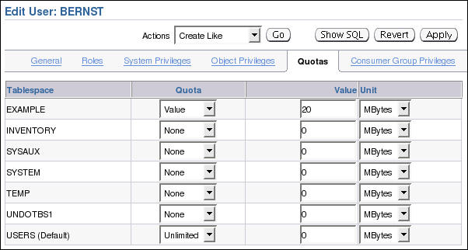
Asignación de Cuotas a Usuarios
Se debe asignar una cuota a los usuarios que no tienen el privilegio de sistema UNLIMITED TABLESPACE para que puedan crear objetos en un tablespace.
Las cuotas pueden ser:
Un valor concreto en megabytes o kilobytes
Ilimitadas
Notes:
Asignación de Cuotas a Usuarios
La cuota es un espacio asignado en un tablespace determinado. Por defecto, un usuario no tiene ninguna cuota en ningún tablespace. Dispone de tres opciones para proporcionar una cuota a un usuario en un tablespace.
Unlimited: permite al usuario utilizar todo el espacio disponible en el tablespace.
Value: es el número de kilobytes o megabytes que el usuario puede utilizar. Esto no garantiza que el espacio se reserve para el usuario. Este valor puede ser mayor o menor que el espacio actual disponible en el tablespace.
Privilegio del sistema UNLIMITED TABLESPACE: sustituye a todas las cuotas de tablespace individuales y proporciona al usuario una cuota ilimitada en todos los tablespaces, incluidos SYSTEM y SYSAUX. Este privilegio se debe otorgar con cautela.
Se debe recordar que al otorgar el rol RESOURCE, también se otorga este privilegio.
No se debe proporcionar cuota a los usuarios en los tablespaces SYSTEM o SYSAUX. Normalmente, sólo los usuarios SYS y SYSTEM pueden crear objetos en los tablespaces SYSTEM o SYSAUX.
El usuario no necesita ninguna cuota en un tablespace temporal asignado ni en ningún tablespace de undo No necesita ninguna cuota para poder insertar, actualizar y suprimir datos en Oracle Database. Los usuarios que necesitan una cuota son las cuentas que poseen lobjetos de la base de datos. Al instalar código de aplicaciones, es normal que Installer cree cuentas de base de datos a las que pertenezcan los objetos. Sólo estas cuentas necesitan una cuota. Se puede otorgar permiso a otros usuarios de la base de datos para que utilicen estos objetos sin necesidad de cuota alguna.
La instancia Oracle comprueba la cuota cuando un usuario crea o amplía un segmento.
En el caso de las actividades asignadas a un esquema de usuario, sólo cuentan para la cuota las actividades que utilizan espacio de un tablespace. Las actividades que no utilizan espacio en el tablespace asignado no afectan a la cuota (como la creación de vistas o el uso de tablespaces temporales).
La cuota se repone cuando los objetos del usuario se borran con la cláusula PURGE o cuando los objetos del usuario que existen en la papelera eliminados con PURGE

Slide 26
Aplicación del Principio de Menos Privilegios
Protección del diccionario de datos:
Revocación de privilegios innecesarios de PUBLIC.
Uso de listas de control de acceso (ACL) para controlar el acceso a la red.
Restricción de los directorios a los que pueden acceder los usuarios.
Limitación de usuarios con privilegios administrativos.
Restricción de la autenticación de la base de datos remota:
O7_DICTIONARY_ACCESSIBILITY=FALSE
REMOTE_OS_AUTHENT=FALSE
Notes:
Aplicación del Principio de Menos Privilegios
El principio de menos privilegios significa que se debe dar a un usuario sólo aquellos privilegios que sean necesarios para realizar de forma eficaz una tarea. De esta forma se reducen las posibilidades de que los usuarios modifiquen o visualicen los datos (tanto de forma accidental como no autorizada) para los que no tienen privilegios de modificación o visualización.
Protección del diccionario de datos: el parámetro O7_DICTIONARY_ACCESSIBILITY se define por defecto en FALSE. No permita que se cambie este valor sin un buen motivo, ya que impide a los usuarios con privilegios del sistema ANY TABLE acceder a las tablas base del diccionario de datos. También garantiza que el usuario SYS se puede conectar sólo como SYSDBA.
Revocación de privilegios innecesarios de PUBLIC: hay varios package que son muy útiles para aplicaciones que los necesitan, pero requieren una configuración correcta para utilizarlos de forma segura. A PUBLIC se le otorga el privilegio de ejecución en los siguientes paquetes: UTL_SMTP, UTL_TCP, UTL_HTTP y UTL_FILE. En Oracle Database 11g, el acceso a la red está controlado por una lista de control de acceso (ACL) que se puede configurar para permitir que ciertos usuarios accedan a servicios de red concretos. El acceso a la red se deniega por defecto. Se debe crear una ACL para permitir el acceso a la red. El acceso a archivos mediante UTL_FILE se controla en dos niveles: a nivel del sistema operativo, con permisos para archivos y directorios y, en la base de datos, mediante objetos DIRECTORY que permiten el acceso a directorios concretos del sistema de archivos. El objeto DIRECTORY se puede otorgar a un usuario para lectura o para lectura y escritura. Se deben controlar con cuidado los privilegios de ejecución para otros paquetes PL/SQL.
Entre los packages más potentes que se podrían utilizar de forma incorrecta se incluyen:
UTL_SMTP: permite que se envíen mensajes de correo electrónico arbitrarios mediante el uso de la base de datos como servidor de correo de Protocolo Simple de Transferencia de Correo (SMTP).
UTL_TCP: permite al servidor de base de datos establecer conexiones de red salientes con cualquier servicio de red de recepción o en espera. Por lo tanto, se pueden enviar datos arbitrarios entre el servidor de base de datos y cualquier servido de red en espera. Utilice la ACL para controlar el acceso.
UTL_HTTP: permite al servidor de base de datos solicitar y recuperar datos a través de HTTP. Al otorgar este paquete a un usuario, se puede permitir el envío de datos a través de pantallas HTML a sitios web no autorizados. Limite el acceso con la ACL.
UTL_FILE: si se configura incorrectamente, permite el acceso de nivel de texto a cualquier archivo del sistema operativo de host. Si se configura correctamente, este paquete limita el acceso de los usuarios a determinadas ubicaciones de directorio.
Restricción de acceso a directorios del sistema operativo: el objeto DIRECTORY de la base de datos permite a los DBA asignar directorios a rutas de acceso del sistema operativo y otorgar privilegios sobre esos directorios a usuarios individuales.
Limitación de usuarios con privilegios administrativos: no proporcione a los usuarios de base de datos más privilegios de los necesarios. No otorgue el rol DBA a usuarios que no sean administradores. Para implantar el privilegio más bajo, restrinja los siguientes tipos de privilegios:
Otorgamientos de privilegios de sistema y de objeto
Conexiones a la base de datos con privilegios SYS, como SYSDBA y SYSOPER
Otros privilegios de tipo DBA, como DROP ANY TABLE
Restricción de la autentificación de la base de datos remota: el parámetro REMOTE_OS_AUTHENT se define en FALSE por defecto. No se debe cambiar, a menos que se pueda confiar en todos los clientes para autenticar de manera adecuada a los usuarios. Desde que Secure External Password Store está disponible (desde Oracle Database 10g versión 2), existen pocos motivos de peso para permitir la autenticación del sistema operativo remota. En el proceso de autentificación remota:
El usuario de base de datos se autentifica de forma externa
El sistema remoto autentifica el usuario
El usuario se conecta a la base de datos sin ninguna otra autentificación

Slide 27


Protección de Cuentas con Privilegios
Las cuentas con privilegios se pueden proteger:
Utilizando el archivo de contraseñas con contraseñas sensibles a mayúsculas/minúsculas
Activando una autenticación compleja para los roles de administrador
SYSDBA
Notes:
Protección de Cuentas con Privilegios
Los usuarios con privilegios SYSDBA, SYSOPER o SYSASM se deben autentificar siempre. Al realizar una conexión local, el sistema operativo local autentifica al usuario si es miembro de un grupo del sistema operativo con privilegios. Si se realiza una conexión remota, se utiliza un archivo de contraseñas para autenticar a los usuarios con privilegios. Si el archivo de contraseñas está configurado, primero se comprobará. En Oracle Database 11g, estas contraseñas son sensibles a mayúsculas/minúsculas. Oracle Database 11g proporciona otros métodos para hacer que la autentificación remota del administrador sea más segura y centralizar la administración de estos usuarios con privilegios.
Cuando se crea una base de datos con el Asistente de Configuración de Bases de Datos, el archivo de contraseñas es sensible a mayúsculas/minúsculas. Si actualiza versiones anteriores de la base de datos, asegúrese de que el archivo de contraseñas sea sensible a mayúsculas/minúsculas para las conexiones remotas:
orapwd file=orapworcl entries=5 ignorecase=N
Si la preocupación es que el archivo de contraseñas sea vulnerable o que el mantenimiento de muchos archivos de contraseñas sea una carga, se puede implementar la autentificación compleja. Se requiere de Advanced Security Option si sedesea utilizar métodos de autenticación compleja.

Slide 28

Resumen de la Clase
Se explicó cómo crear y gestionar cuentas de usuario de base de datos:
Autenticar usuarios
Asignar áreas de almacenamiento por defecto (tablespaces)
Se explicó cómo otorgar y revocar privilegios
Se explicó cómo crear y gestionar roles
Se explicó cómo crear y gestionar perfiles:
Implementar funciones estándar de seguridad con contraseña
Controlar el uso de recursos por los usuarios

